Slide 1
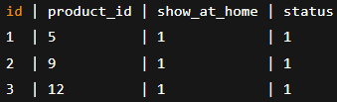
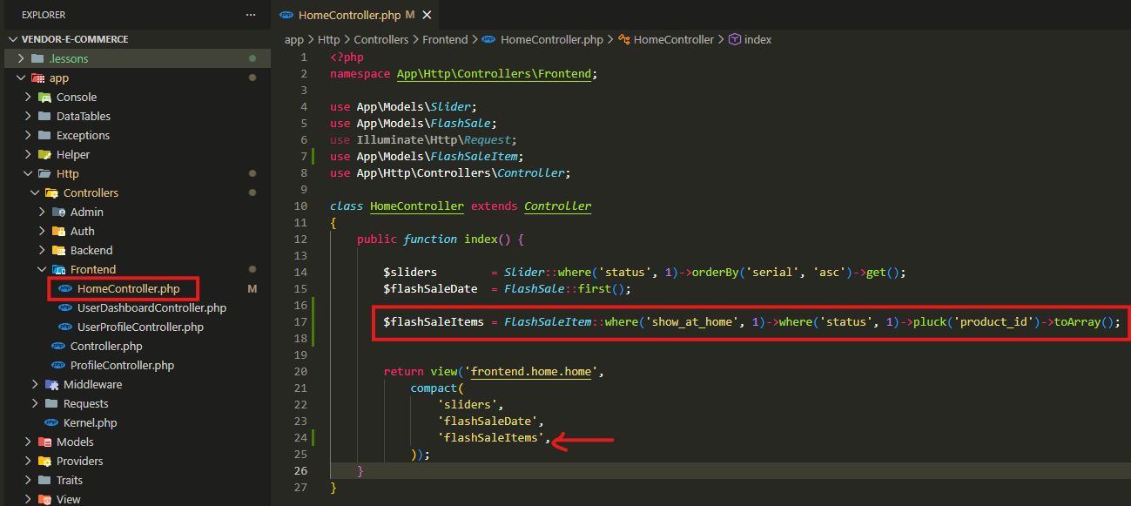


->pluck('product_id')->toArray(); - Bu hissə yalnız məlumatın necə götürülüb formata salındığını izah edir. database-dən yalnız product_id-ləri götür və onları sadə array şəklinə salır.
->pluck('product_id’)
Sorğunun nəticəsindən yalnız bir sütunu seçir: product_id
FlashSaleItem modelindəki bütün uyğun sətrlərdən təkcə product_id dəyərlərini götürür
Nəticə Collection (Laravel kolleksiyası) olur
Məsələn database-də belədirsə:
pluck('product_id') nəticəsi bu cürdür (bu hələ Collection-dır):
->toArray()
Alınan Collection-ı sadə PHP array-ə çevirir
Niyə bu formada istifadə olunur? Çünki, whereIn(), in_array(), @foreach kimi yerlərdə birbaşa ID siyahısı kimi rahat istifadə etmək üçün. Lazımsız digər sütunlar (id, status, və s.) alınmır və proqram daha sürətli və yüngül işləyir.

Slide 2
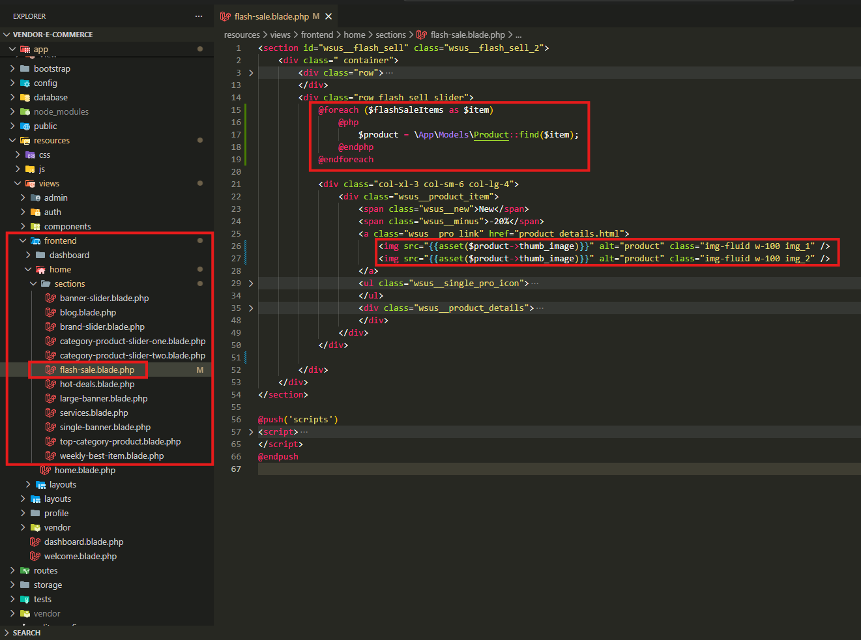
.

Slide 3
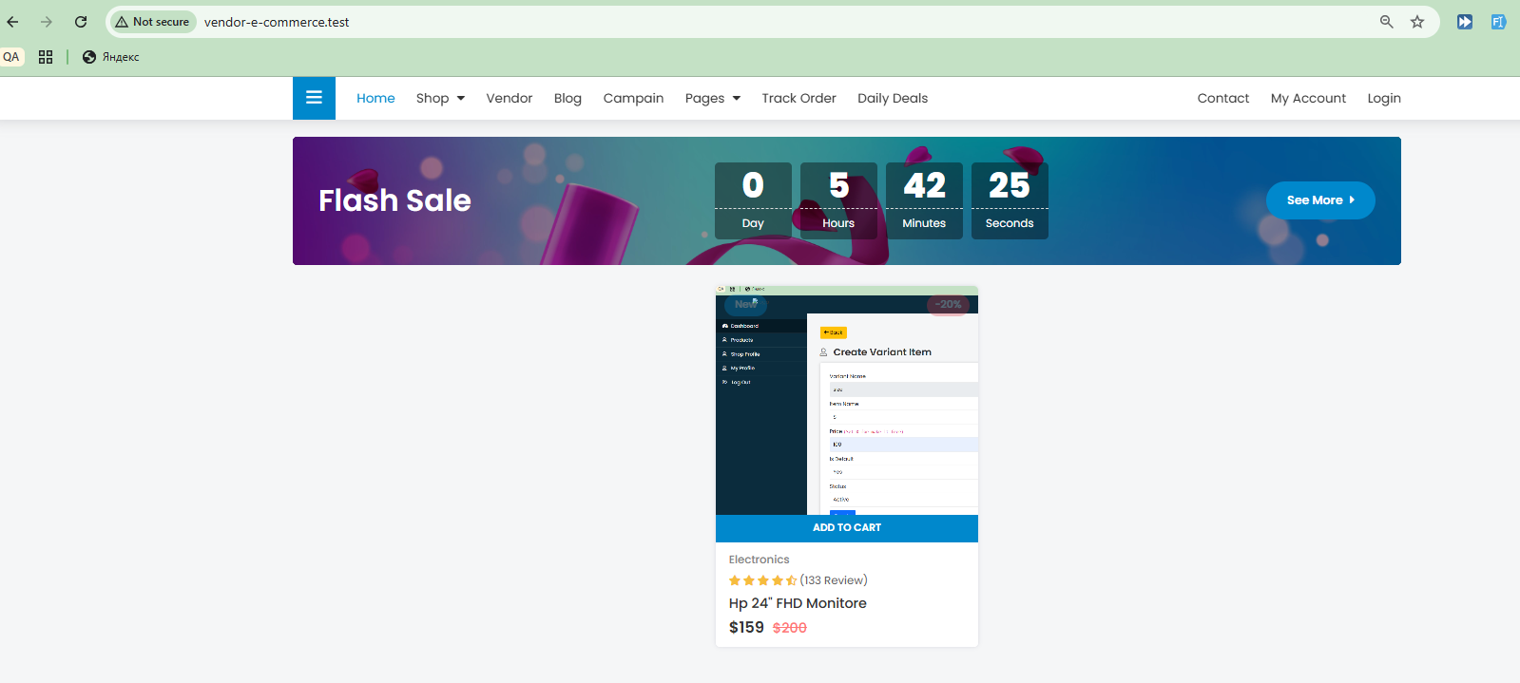
.

Slide 4
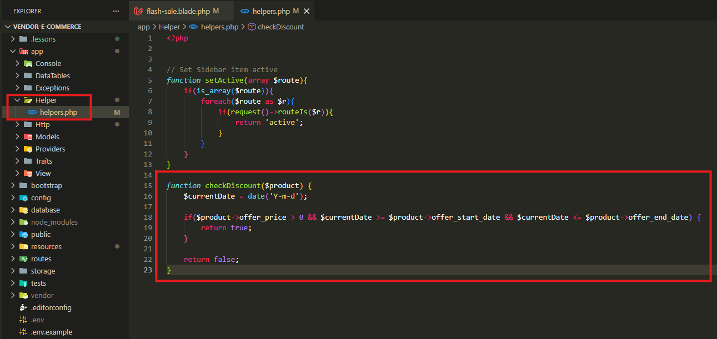
Bu metod məhsulun endirimli qiymətinin olub-olmadığını və endirim tarix aralığında aktiv olub-olmadığını yoxlayaraq true və ya false qaytarmaq üçün istifadə olunur.
Bu metodan, metod məhsulun hazırda endirimdə olub-olmadığını müəyyən edib, frontend və backend-də endirimli qiyməti göstərmək, köhnə qiymətin üzərindən xətt çəkmək, “Sale” badge-i çıxarmaq və ya məhsulu səbətə endirimli qiymətlə əlavə etmək kimi şərtli məntiqi idarə etmək üçün istifadə oluna bilər.

Slide 5
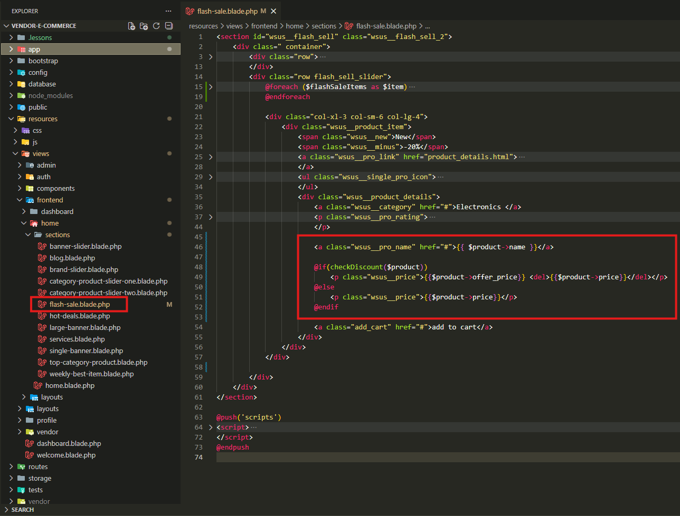
.

Slide 6
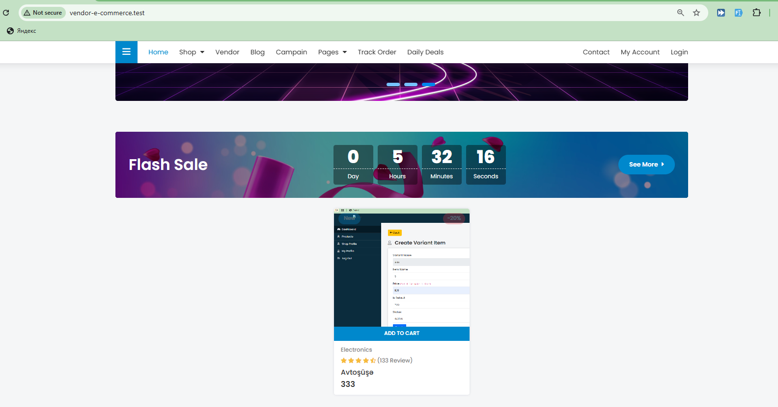
.

Slide 7
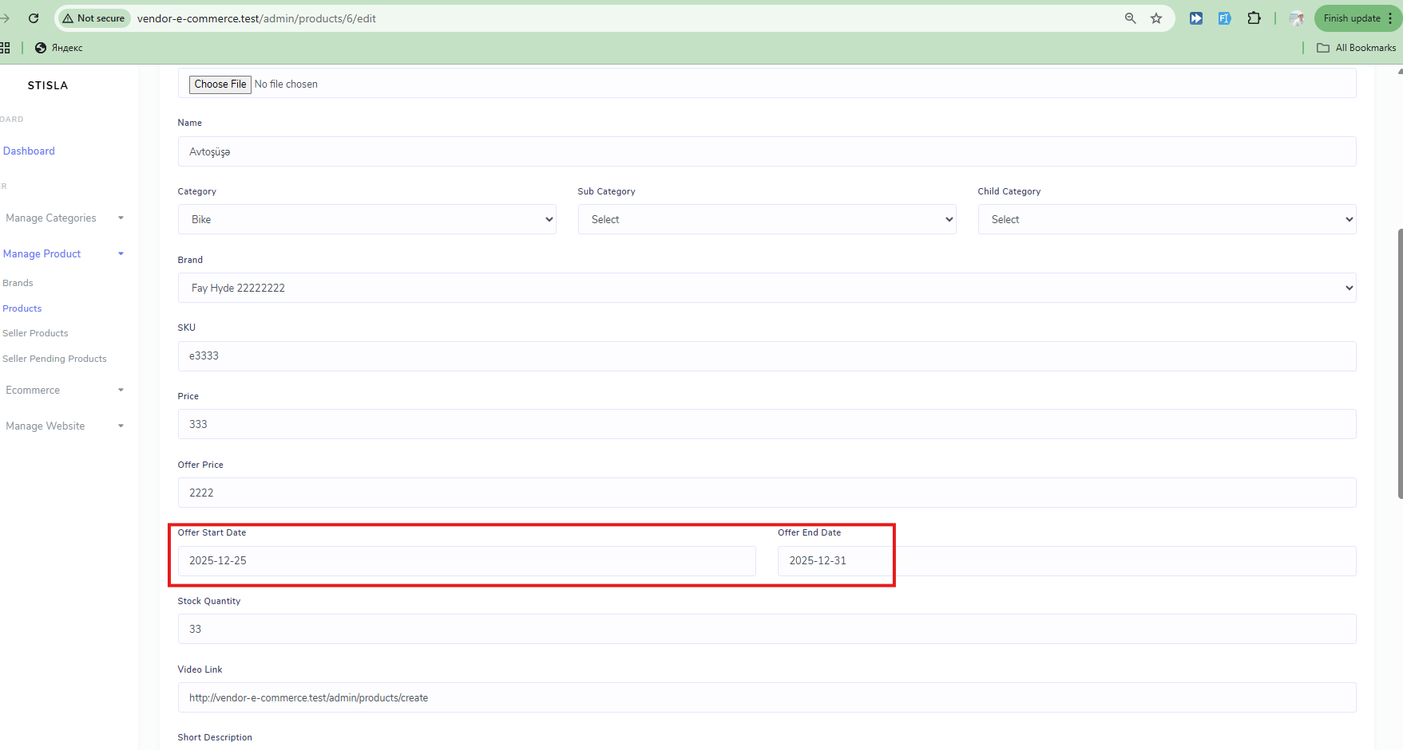
Update edin sonra məhsulun qiymətini bir daha yoxlayın.

Slide 8
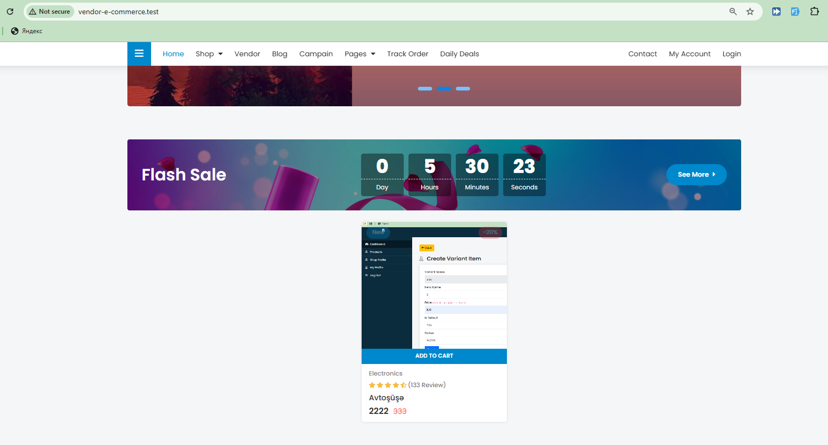
.

Slide 9
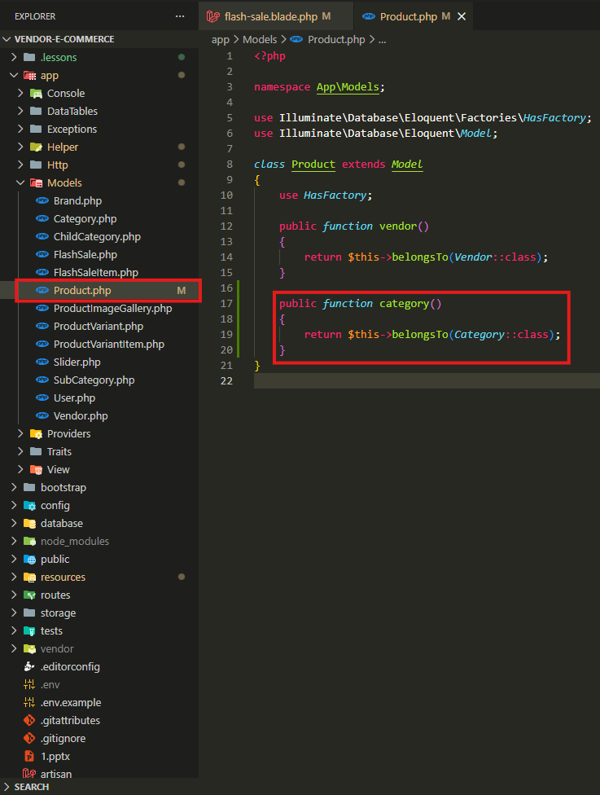
.

Slide 10
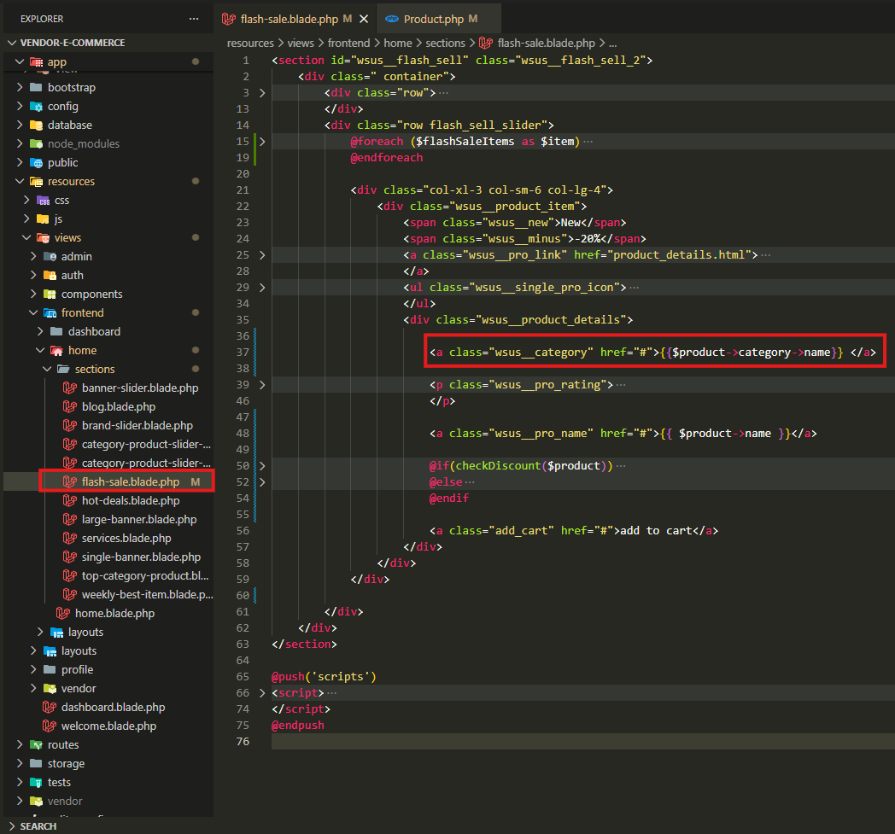
.

Slide 11
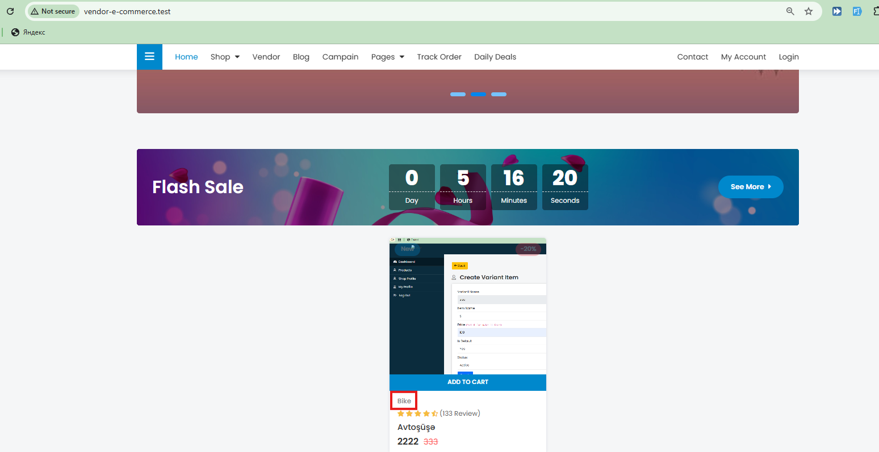
.

Slide 12
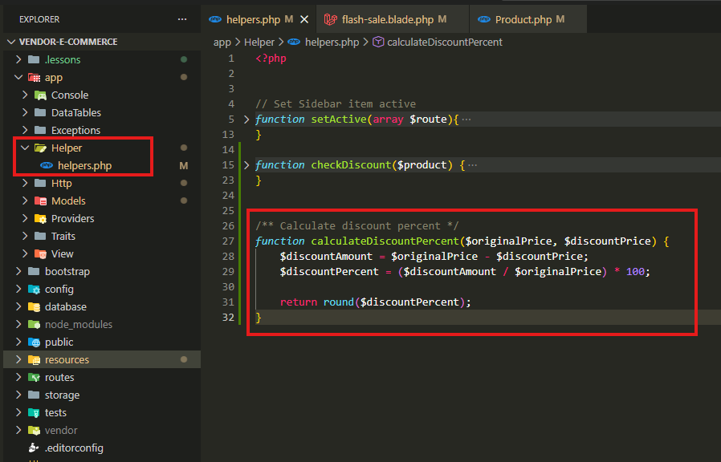
Bu funksiya məhsulun orijinal qiyməti ilə endirimli qiyməti arasındakı fərqə əsasən endirim faizini hesablayıb yuvarlaq şəkildə qaytarmaq üçün istifadə olunur.

Slide 13
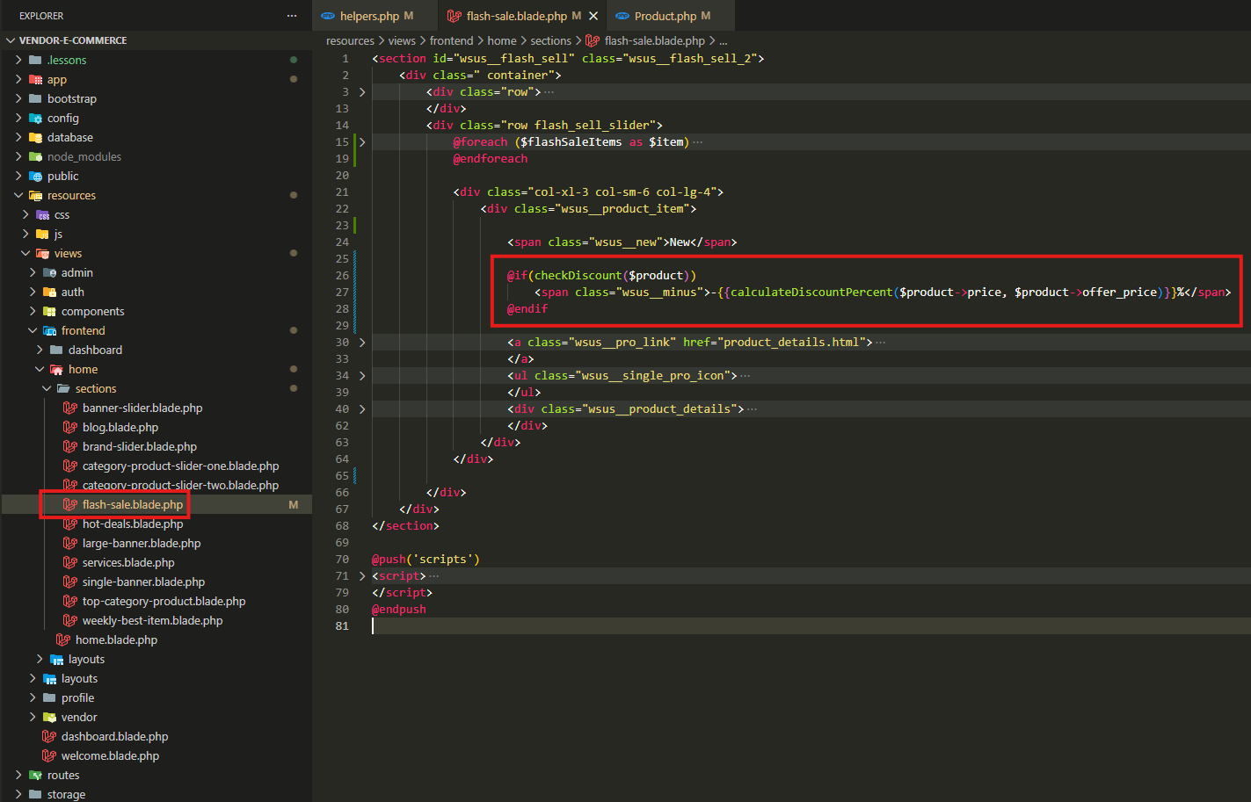
.

Slide 14
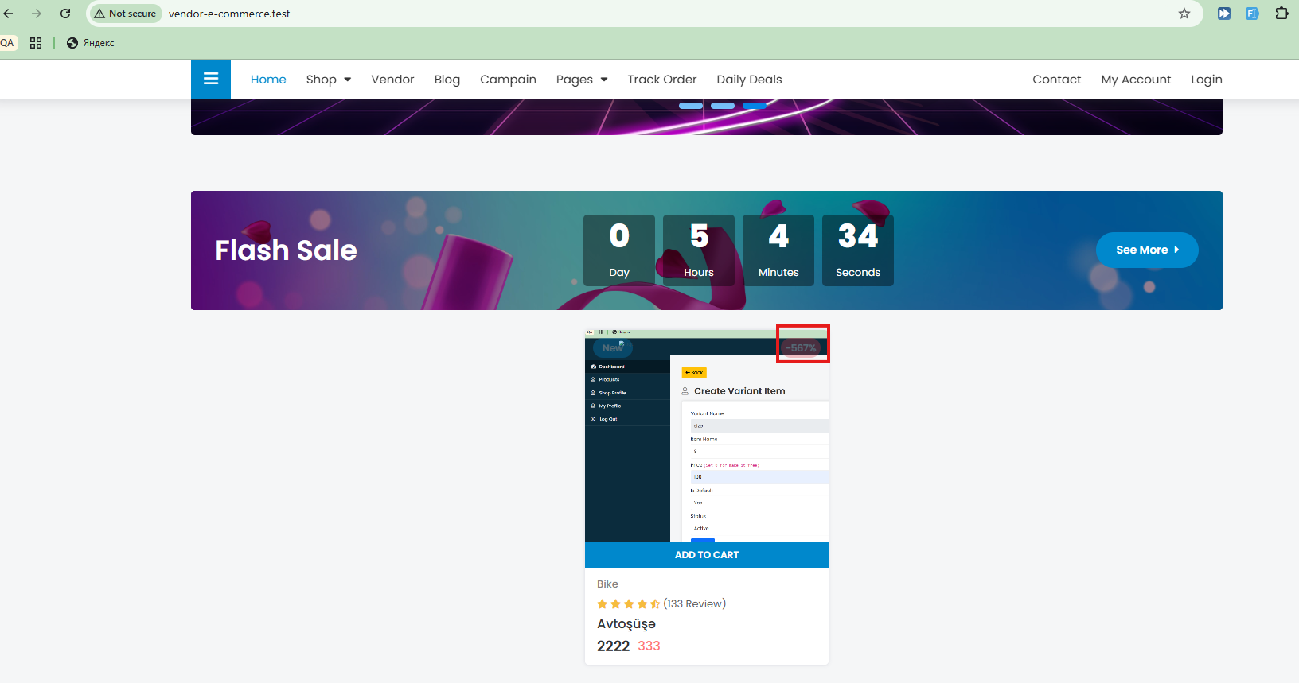
.

Slide 15
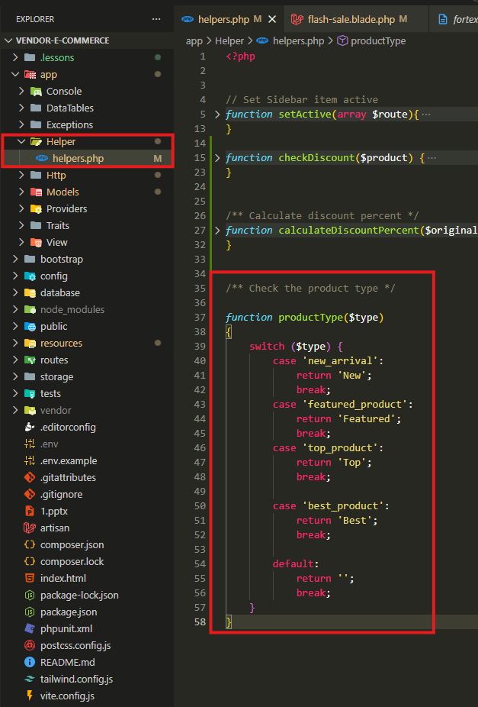
Bu funksiya məhsulun texniki type dəyərini istifadəçiyə göstəriləcək qısa etiket mətninə (New, Featured, Top, Best) çevirmək üçün istifadə olunur.

Slide 16
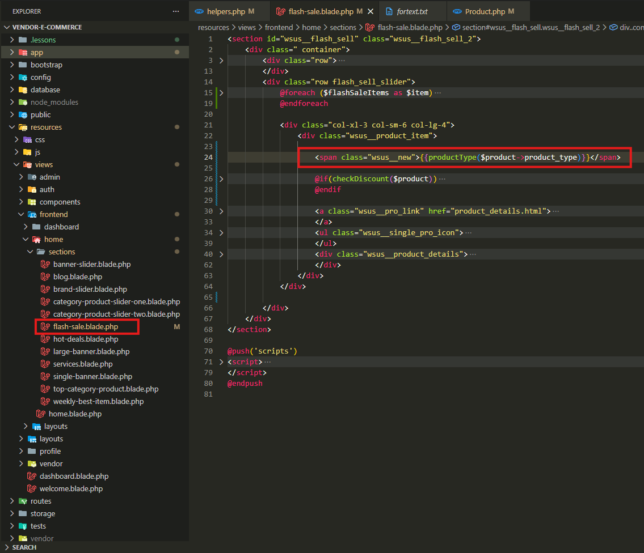
.

Slide 17
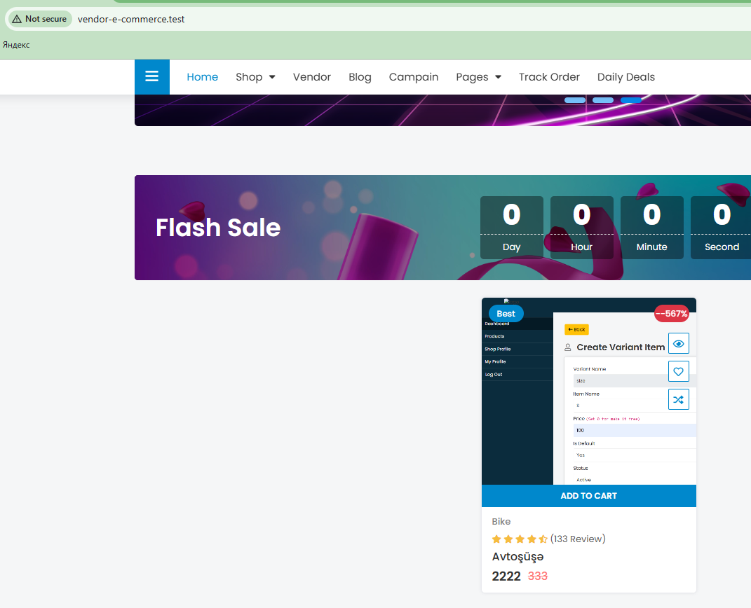
.

Slide 18
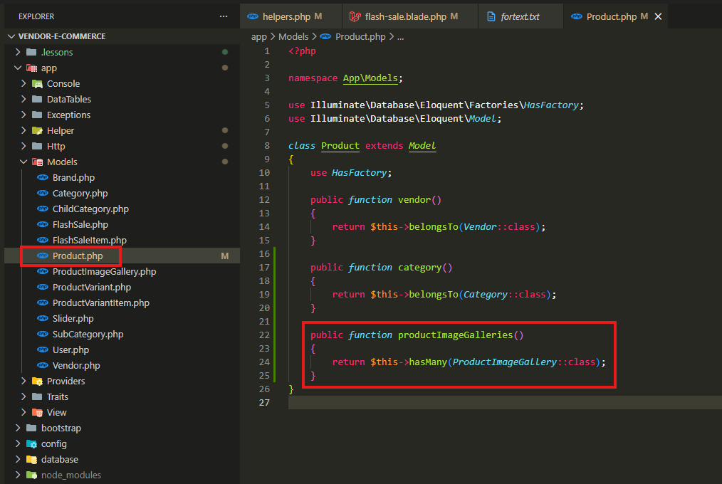
.

Slide 19
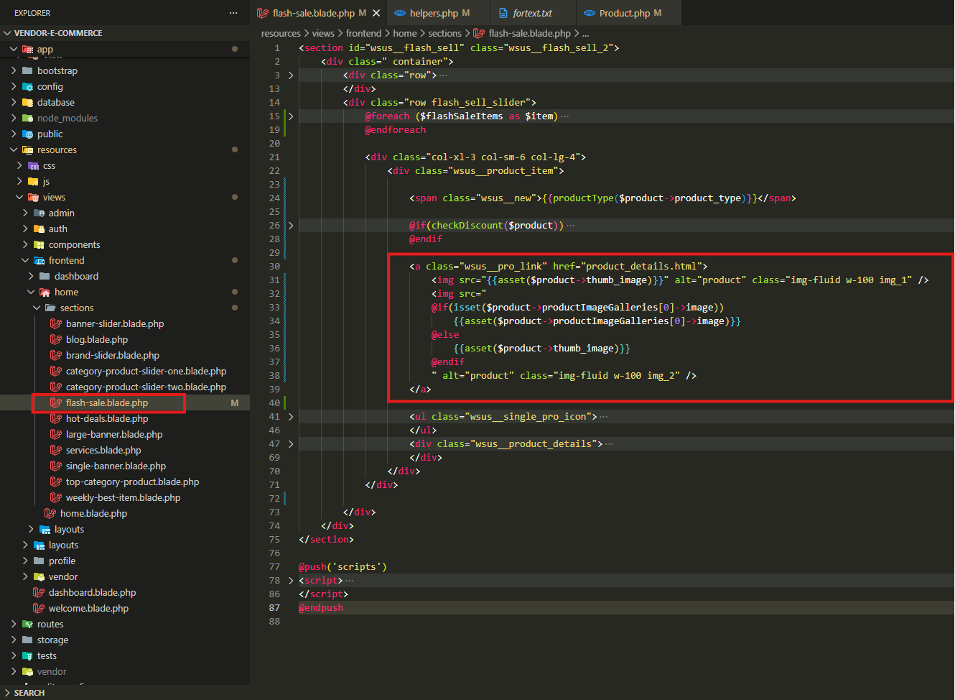
.

Slide 20
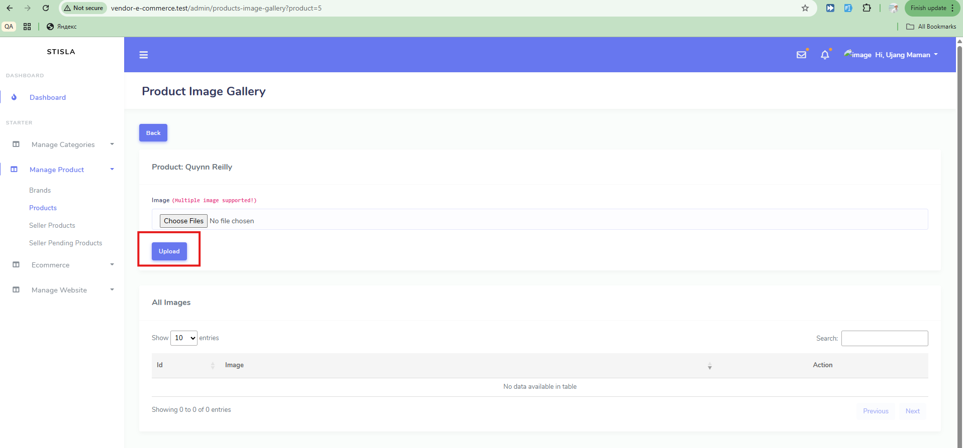
.

Slide 21
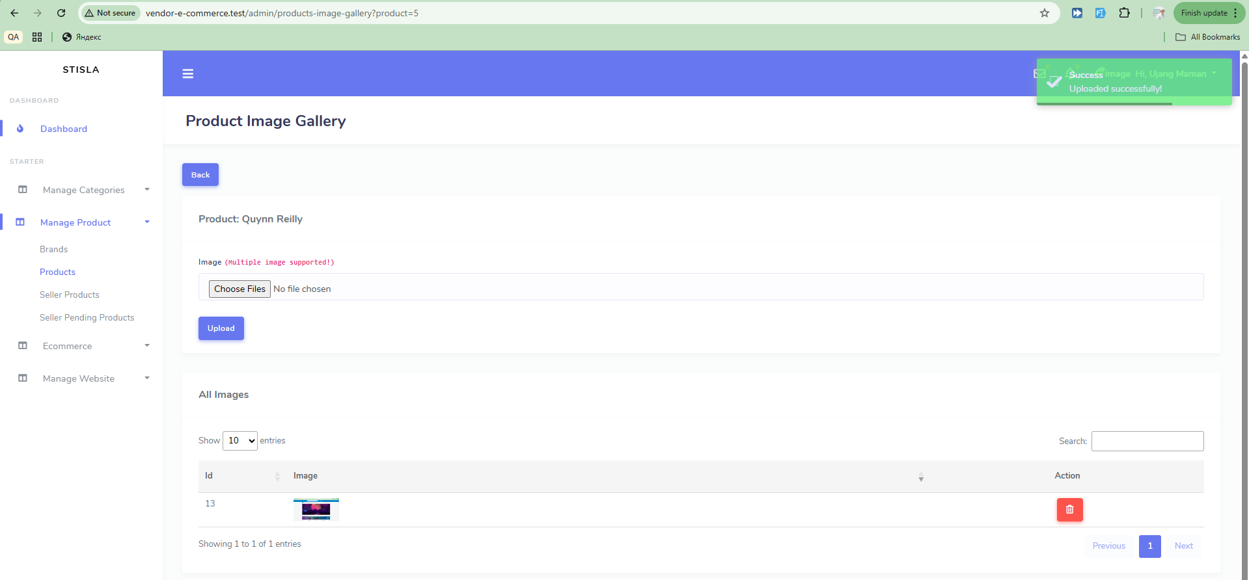
.

Slide 22
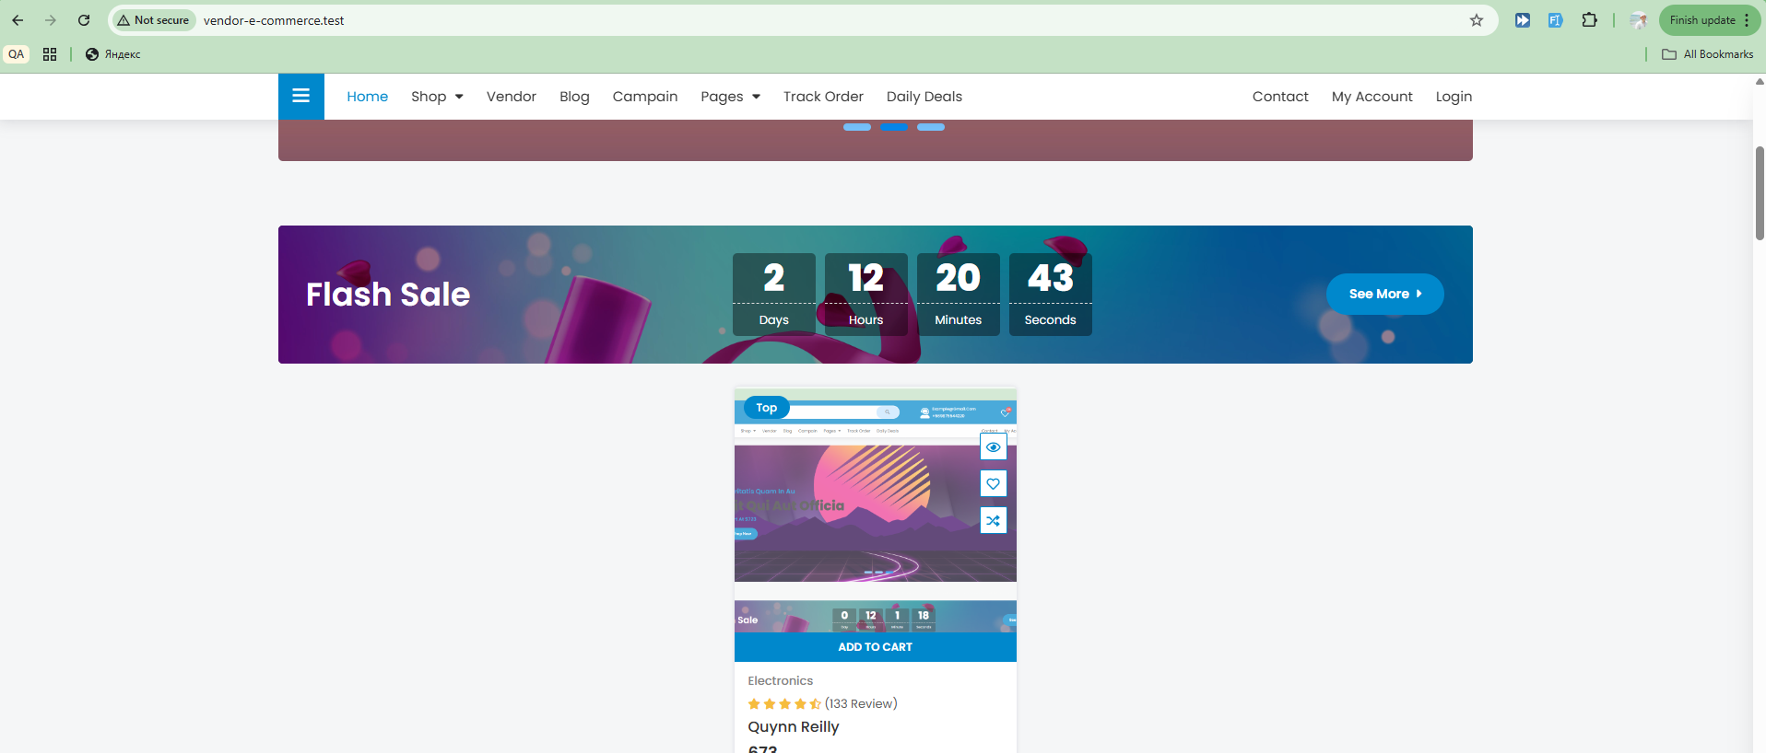
Kursoru şəklin üstünə gətirdikdə şəkil dəyişəcək.

Slide 23
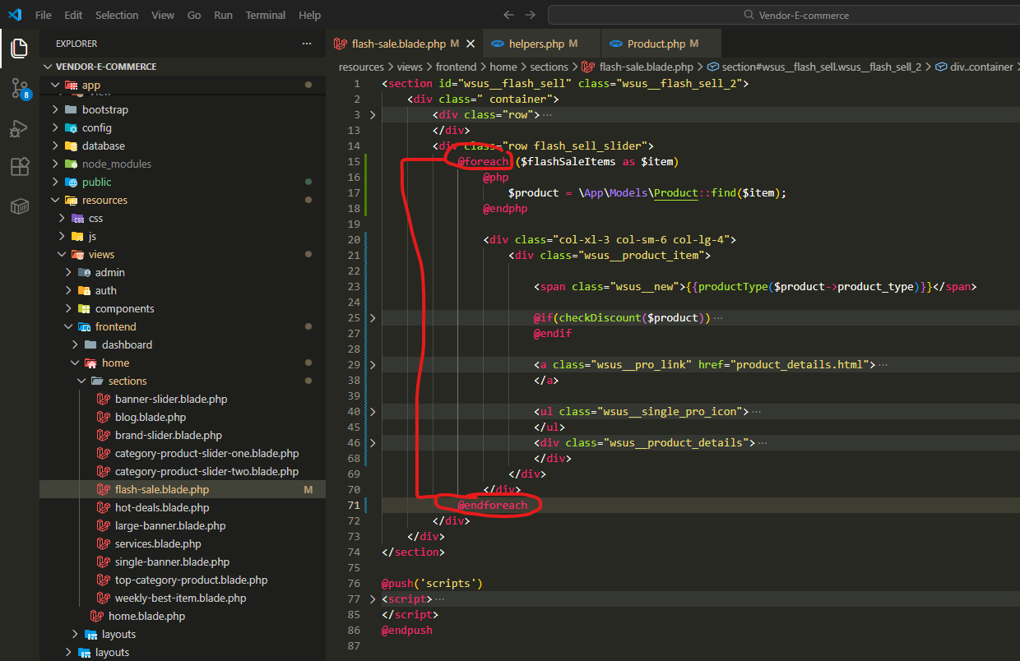
.

Slide 24
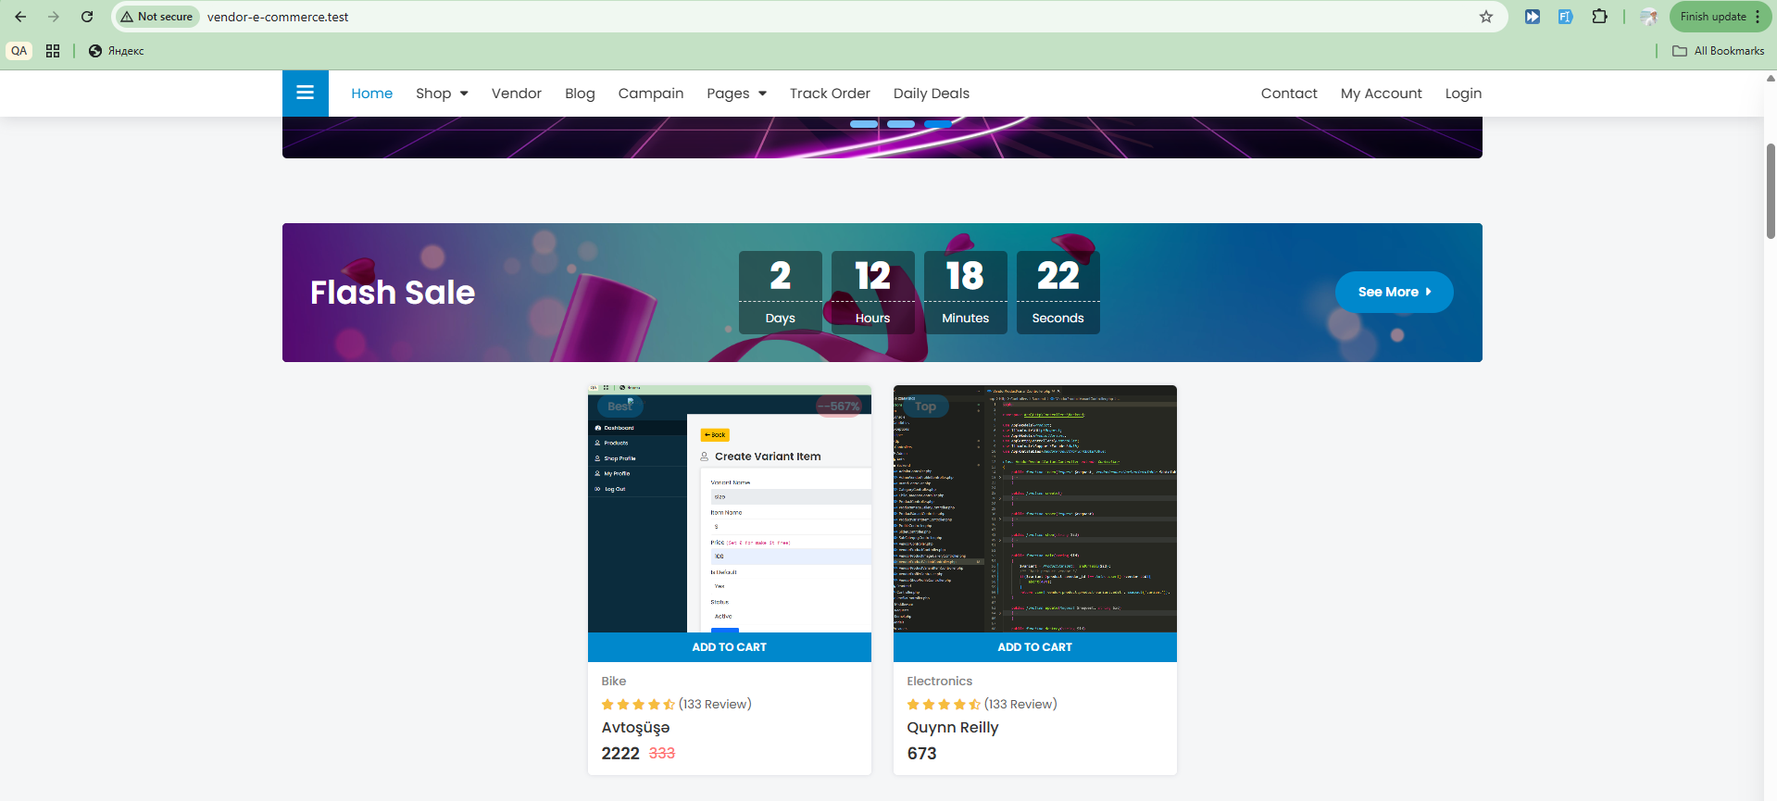
.

Slide 25
.

